Slide 1

лекція 3. ЖИТТЄВИЙ ЦИКЛ ПРОЕКТУ
3.1. Концепція життєвого циклу проекту.
3.2. Підходи до поділу життєвого циклу на фази.
3.3. Визначення тривалості та вартості передінвестиційних досліджень.
3.4. Зміст фаз, стадій та етапів життєвого циклу інвестиційного проекту .
3.5. Експлуатаційна фаза проекту.

Slide 2
3.1. Концепція життєвого циклу проекту
Розробка проекту як проміжок часу з моменту появи проекту до моменту його закінчення може бути представлена у вигляді циклу, який складається з окремих фаз, стадій та етапів. Змінюючи один одного у часі, вони характерні для будь-якого проекту незалежно від його виду, складності та обсягу здійснюваних робіт. Ця послідовність процесів дістала назви «життєвий цикл проекту».
Життєвий цикл проекту (ЖЦП)— це період часу від задуму проекту до його закінчення, який може характеризуватися моментом здійснення перших витрат за проектом (поява проекту) і отриманням останньої вигоди (ліквідація проекту).
У загальному розумінні ЖЦП формується з:
1. Зародження ідеї проекту та її подальше обґрунтування;
2. Реалізація проекту;
3. Отримання результатів реалізації проекту.
Життєвий цикл проекту - набір фаз, через які проходить проект з моменту його ініціації до моменту закриття.
Фази проекту – набір логічно пов'язаних операцій, призначених для досягнення заданого результату в межах проекту.
Фази, як правило, є послідовними, а їх назви та кількість визначаються потребами в управлінні і контролі організації або організацій, залучених в проект, характером самого проекту і його прикладною областю.
Поняття життєвого циклу проекту є одним з найважливіших для менеджерів, оскільки, власне, поточна стадія проекту визначає задачі та види діяльності менеджера, методики та інструментальні засоби, які необхідно використати на цьому етапі.
Життєвий цикл проекту є базовим, вихідним поняттям для дослідження проблем реалізації проекту, фінансування робіт, прийняття рішень про доцільність капіталовкладень та деталізації проекту. Незалежно від розміру, обсягу й вартості виконуваних операцій будь-який проект у власному розвитку проходить періоди задуму, підготовки, реалізації, закінчення та ліквідації. Всі ці стани проекту, як правило, поділяються на складові, які дістали назви «фаза», «стадія» та «етап».

Slide 3
це
період
часу
від
початку
проекту
до
його
р
шення
заве
.
відбиття
розвитку
проекту
,
робот
,
які
провадяться
на
різних
стадіях
підготовки
,
реалізації
й
експлуатації
проекту
.
Життєвий
цикл
проекту
концепція
,
що
розглядає
проект
як
послідовність
фаз
,
подій
та
етапів
,
кожна
з
котрих
має
свою
назву
та
часові
межі
.
це
період
часу
від
задуму
проекту
до
його
закінчення
,
який
може
характеризуватися
моментом
здійснення
перших
витрат
за
проектом
(
поява
проекту
)
і
отриманням
останньої
вигоди
(
ліквідація
проекту
)
.

Slide 4
Проект може бути розбитий на фази залежно від функціональних або часткових цілей, проміжних або поставляються результатів, визначених контрольних подій всередині загального змісту робіт або доступності фінансів. Фази, як правило, обмежені в часі, і мають початкову і кінцеву або контрольну точку. Життєвий цикл може документуватися в рамках методології управління проектами.

Slide 5
Узагальнена структура життєвого циклу, як правило, відображає наступні характеристики:
Вартість і забезпечення персоналом невеликі на початку, досягають пікового значення в міру виконання робіт і стрімко падають на етапі завершення проекту.
Типова крива вартості і забезпечення персоналом може застосовуватися не до всіх проектів. Наприклад, проект може вимагати значних витрат з метою забезпечення його необхідними ресурсами на початку його життєвого циклу або бути повністю забезпечений ресурсами дуже рано в своєму життєвому циклі.
Ризик і невизначеність мають найбільші значення на початку проекту. Ці фактори зменшуються по ходу реалізації проекту в міру прийняття рішень і прийняття проміжних результатів.
Здатність впливати на кінцеві характеристики проекту без істотного впливу на вартість має найвище значення на початку проекту і зменшується в міру просування проекту до завершення.
Життєвий цикл проекту може визначатися або формуватися унікальними аспектами організації, галузі або використовуваної технології. У той час як кожен проект має певний початок і закінчення, конкретні результати і дії, що мають місце в цьому проміжку, широко варіюються для кожного проекту.

Slide 6
Життєвий цикл забезпечує базову структуру для управління проектом, незалежно від включених в нього конкретних робіт.
Залежно від способу управління та оригінальності підходів до управління підходи до поділу життєвого циклу проекту можуть бути:
Предикативними (інтелектуальними) або керованими планами. Це вид життєвого циклу проекту, при якому зміст проекту, а також терміни і вартість, необхідні для виконання даного змісту, визначаються на більш ранній стадії життєвого циклу. Ці проекти проходять через ряд послідовних фаз, при цьому кожна фаза, як правило, фокусується на підгрупі операцій проекту і процесів управління проектом.
Робота, яка виконується в кожній фазі, зазвичай відрізняється від робіт попередньої та наступної фаз, тому склад і навички, що вимагаються від команди проекту, можуть відрізнятися від фази до фази.
Під час ініціації проекту команда проекту фокусується на визначенні загального складу продукту і проекту, розробляє план досягнення мети (і будь-яких пов'язаних з ним результатів), після чого переходить до наступних фаз.
Зміни до кінцевої мети та способів її досягнення ретельно контролюються і вимагають повторного планування і формального прийняття нового плану проекту.
Предикативні життєві цикли, як правило, є кращими при ясному розумінні кінцевої мети, наявності достатньої бази галузевих методів, а також якщо продукт необхідно надати повністю для того, щоб він мав цінність для зацікавлених сторін.

Slide 7
підходи до поділу життєвого циклу проекту можуть бути:
Ітеративні життєві цикли - це життєві цикли, при яких фази проекту (також звані ітераціями) навмисно повторюють одну або більше операцій проекту в міру того, як команда проекту починає краще розуміти кінцевий продукт проекту. Під час ітерації виконуються операції з усіх груп процесів управління проектом. Кожна ітерація завершується створенням певного результату або набору результатів (звіт, бачення результату, план, перелік, структура тощо). Наступні ітерації можуть удосконалювати ці результати або створювати нові.
Кожна ітерація покращує кінцеві результати до тих пір, поки не будуть задоволені критерії виходу для фази, що дозволяє команді проекту використовувати зворотний зв'язок. У більшості ітеративних життєвих циклів для всього проекту в цілому розробляється високорівневе бачення, а деталізація змісту виконується послідовно в процесі кожної ітерації.
Часто планування наступної ітерації здійснюється в міру виконання робіт в рамках змісту поточної ітерації і отримання результатів. Робота, виконання якої вимагається для певного набору кінцевих результатів, може відрізнятися за тривалістю і трудомісткості, а команда проекту може змінюватися між або під час ітерацій.
Ітеративні життєві цикли, як правило, є кращими, коли організації необхідно управляти змінами цілей і змісту проекту, зменшити складність проекту або якщо часткове послідовне виконання проекту є вигідною і має цінність для однієї або більше груп зацікавлених сторін без здійснення впливу на остаточну кінцеву мету проекту.
Великі і складні проекти часто виконуються в ітеративній формі з метою скорочення ризику, дозволяючи команді використовувати відгуки і набутий в процесі виконання ітерацій досвід.

Slide 8
підходи до поділу життєвого циклу проекту можуть бути:
Адаптивні життєві цикли (також відомі як керовані змінами або гнучкі методи) спрямовані як відповідь динамічним значним змінам зовнішнього середовища і вимагають постійного втручання зацікавлених сторін.
Адаптивні методи є також і ітеративними, але відрізняються тим, що ітерації відбуваються дуже швидко (тривалість зазвичай становить 2-4 тижні) і фіксовані за термінами і вартістю.
В адаптивних проектах під час кожної ітерації зазвичай виконуються кілька процесів, хоча ранні ітерації можуть більше концентруватися на плануванні операцій. Загальний зміст проекту розбивається на набір вимог, а робота, яка повинна бути виконана - журналом вимог.
На початку ітерації команда визначає, скільки високопріоритетних елементів з журналу вимог можуть бути отримані під час наступної ітерації. В кінці кожної ітерації продукт повинен бути готовий для аналізу замовником. Це не означає, що замовник повинен приймати поданий проміжний результат. Це означає лише те, що продукт не повинен мати незакінчені, неповні або непридатні для експлуатації характеристики.
Представники спонсора і замовника повинні бути постійно залучені в проект для надання відгуків та рекомендацій про надані проміжні результати у міру їх створення та забезпечення того, що поточні та наступні роботи відображають їх потреби.
Адаптивні методи, як правило, є кращими у швидко мінливому середовищі, коли вимоги і зміст важко визначити заздалегідь і коли можливо визначити невеликі проміжні покращення, які будуть представляти цінність для зацікавлених сторін.

Slide 9
3.2. Підходи до поділу життєвого циклу
Проект може бути розділений на будь-яку кількість фаз. Фаза проекту - сукупність логічно пов'язаних операцій проекту, що завершуються досягненням одного або ряду поставлених результатів.
Фази проекту використовуються, коли характер виконуваної роботи унікальний для частини проекту, і, як правило, пов'язаний з розробкою основного результату.
Фази проекту зазвичай виконуються послідовно, але в деяких проектних ситуаціях можуть перекриватися. Різні фази, як правило, мають різну тривалість або трудомісткість. Високорівневий характер фаз проекту робить їх елементом життєвого циклу проекту.
Структура фаз дозволяє розділити проект на логічні підгрупи для легшого управління, планування і контролю. Кількість фаз, необхідність в них і ступінь контролю залежать від розміру фаз, складності і потенційного впливу проекту.

Slide 10
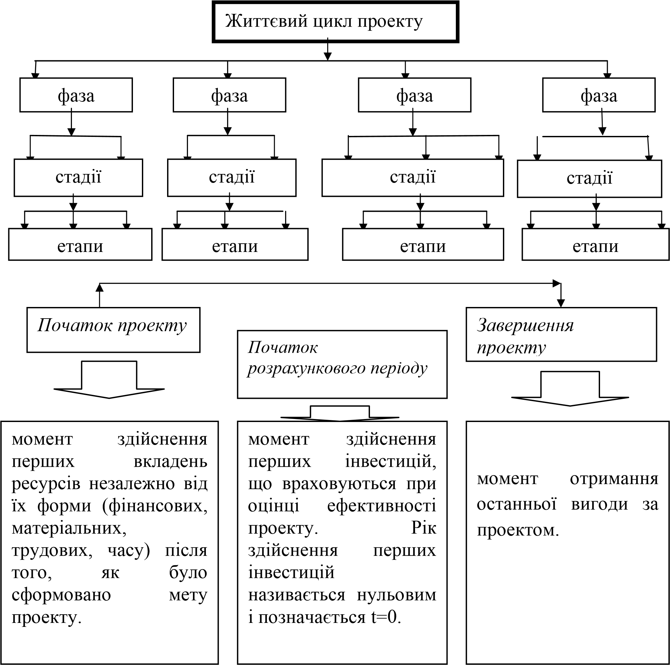

Slide 11
Незалежно від кількості фаз, що складають проект, все фази мають схожі характеристики:
Діяльність має явну спрямованість, яка відрізняється від будь-якої іншої фази. При цьому можуть залучатися різні організації, місця розташування і використовуватися різні набори навичок.
Для досягнення основного результату або мети фази потрібні методи контролю або процеси, унікальні для фази або її операцій.
Закриття фази супроводжується певного роду передачею отриманого результату, що може бути основою наступної фази. Таке завершення фази є природною точку для переоцінки вжитих дій і, при необхідності, для зміни або припинення проекту. У багатьох випадках закриття фази має бути схвалено в тій чи іншій формі, перш ніж вона може вважатися закритою.

Slide 12
Сьогодні не існує єдиного підходу до розподілу процесу реалізації проекту на складові елементи. Це пояснюється відмінностями у підходах учасників проекту до поділу проекту на найважливіші відправні точки, які дозволяють планувати, відслідковувати, контролювати та оцінювати розвиток проекту й, якщо необхідно, коригувати його реалізацію.
Підхід Світового банку до поділу проектного циклу на стадії (див. рис. 1) відображає найважливіші цільові установки саме цієї фінансово-кредитної установи щодо проекту — якісна підготовка, експертиза відібраних проектів, переговори про надання кредитних ресурсів та, безумовно, заключна оцінка проекту як об’єкта вкладення інвестиційних ресурсів.

Slide 13
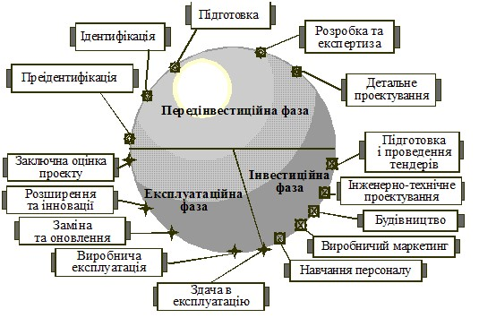
Частіше проектний цикл поділяють на три укрупнені фази: передінвестиційну, інвестиційну експлуатаційну які, в свою чергу, розгалужуються на стадії (див. рис. 2). Даний підхід активно застосовується у практиці проектного аналізу.

Slide 14
Передінвестиційна фаза включає такі стадії:
преідентифікація;
ідентифікація;
підготовка;
розробка та експертиза;
детальне проектування.
Інвестиційна фаза охоплює роботи, які можна об’єднати у такі стадії:
підготовка і проведення тендерів;
інженерно-технічне проектування;
будівництво;
виробничий маркетинг;
навчання персоналу.
Основними стадіями експлуатаційної фази є:
здача в експлуатацію (є граничною між інвестиційною та експлуатаційною фазами, тому може перебувати і в тій, і в іншій);
виробнича експлуатація;
заміна та оновлення;
розширення та інновації;
заключна оцінка проекту.

Slide 15
У довіднику ЮНІДО (Організація об’єднаних націй з промислового розвитку) виділяються чотири основні стадії передінвестиційної фази:
1.пошук інвестиційних можливостей;
2.попередня підготовка проекту;
3.кінцеве формулювання проекту та його техніко-економічне обґрунтування;
4. етап фінального розгляду проекту та прийняття рішення щодо його реалізації.
Спочатку знаходиться сама можливість покращення показників підприємства за допомогою інвестиційних вкладень. Потім розглядаються всі аспекти реалізації інвестиційного проекту і створюється відповідний бізнес-план. Якщо такий план заслуговує на увагу, дослідження в цьому напрямку продовжуються, що передбачає поглиблену пророку плану та проведення детальної оцінки економічних та фінансових аспектів проекту. Якщо результати такої оцінки достатньо високі приймається кінцеве рішення щодо прийняття проекту та вибору найкращого варіанта фінансування із можливих.
Згідно методології Інституту управління проектами (PMI) життєвий цикл проекту має п’ять етапів.
1.Аналіз.
2. Ініціація.
3. Планування.
4. Виконання (реалізація) і контроль.
5. Завершення.

Slide 16
це визнаний на світовому рівні стандарт і керівництво для спеціалістів в галузі професійного управління проектами.
Стандарт - це офіційний документ, в якому описуються встановлені норми, методи, процеси і досвід. Як і в інших професійних областях, стандарт спирається на передовий досвід фахівців-практиків в управлінні проектами, які внесли вклад в розробку даного стандарту.

Slide 17
На етапі аналізу проводиться початкове ознайомлення з потенційним проектом - вивчення специфіки бізнесу, його можливостей, виявлення та ідентифікація можливих учасників проекту, попереднє обстеження. Особливу увагу тут звертається на попереднє обстеження, оскільки від якості його проведення, повноти, точності опису ризиків та пропозицій щодо їх можливого усунення значною мірою залежить успіх проекту в цілому.
Етап ініціації є критично важливим – власне, на цьому етапі офіційно розпочинаються роботи по проекту. При цьому, для ефективного запуску проекту, узгодження цілей, стратегії та плану проекту, інформування всіх зацікавлених сторін необхідно на цьому етапі провести робочу нараду по запуску проекту. Особливо важливо для такої наради присутність перших осіб компанії, які повідомляють усім учасникам проекту основні цілі та очікування від проекту, що значно підносить статус проекту, сприяє більш швидкому налаштуванню працівників на виконання робіт по проекту.
На етапі планування розробляються відповідні плани щодо реалізації проекту. Як правило, спочатку розробляється попередній укрупнений план, а формальне та детальне планування здійснюється після прийняття рішення про реалізацію. Основна вимога щодо плану – це забезпечення його гнучкості, можливість оперативно вносити зміни з урахуванням поточної ситуації.
Етап виконання (реалізації) та контролю розпочинається після затвердження формального плану. При цьому керівник проекту на даному етапі повинен постійно контролювати хід робіт, здійснювати аналіз можливого впливу відхилень у виконаних обсягах робіт на подальший хід реалізації проекту в цілому та прийняття відповідних управлінських рішень.
Етап завершення фіксує кінець роботи над проектом загалом проект закінчується коли минає його строк і досягаються поставлені цілі. Разом з тим закінчення проекту буває раптовим та достроковим, особливо коли вирішується припинити проекту до його завершення згідно плану. Проте, коли проект завершується, керівник проекту повинен виконати ряд особливих дій, які залежать від характеру самого проекту. При цьому особливу увагу слід звернути на підготовку заключного звіту.

Slide 18
Частіше життєвий цикл у проектному аналізі поділяють на три фази:
1) передінвестиційну;
2) інвестиційну;
3) експлуатаційну. які, в свою чергу, розгалужуються на стадії. Даний підхід активно застосовується у практиці проектного аналізу.
Деякі організації вводять політику, яка стандартизує всі проекти, тоді як інші дозволяють команді проекту вибирати і адаптувати найбільш підходящий підхід для кожного конкретного проекту. Наприклад, одна організація може розцінювати аналіз доцільності проекту як звичайну передпроектну роботу, інша може вважати його першою фазою проекту, а третя може виділити аналіз доцільності в окремий автономний проект.
Аналогічно, одна команда проекту може розділити проект на дві фази, тоді як інша команда проекту може прийняти рішення про управління всіма роботами в єдиній фазі. Багато що залежить від характеру конкретного проекту і стилю роботи команди проекту або організації.

Slide 19
3.3. Визначення тривалості та вартості передінвестиційних досліджень
Чітко встановлених норм і нормативів для визначення вартості передінвестиційних досліджень не існує. Ця величина залежить від таких чинників:
масштаб і природа проекту;
вид, межі та глибина передінвестиційних досліджень;
категорія замовника та підрядника досліджень;
час і зусилля, потрібні для збирання й аналізу інформації.
Наявна практика визначення витрат на передінвестиційні дослідження свідчить, що вони можуть плануватися у процентах від вартості проекту. Так, вартість формування інвестиційного задуму з підготовкою інвестиційної пропозиції й документа про наміри може коштувати від 0,2 до 1% вартості проекту, дослідження інвестиційних можливостей, складання короткого техніко-економічного попереднього обґрунтування — 0,25—1,5%, докладне техніко-економічне обґрунтування доцільності інвестиційних рішень (залежно від масштабу проекту) — від 1,0—3,0% для невеликих проектів до 0,2—1% для великих.

Slide 20
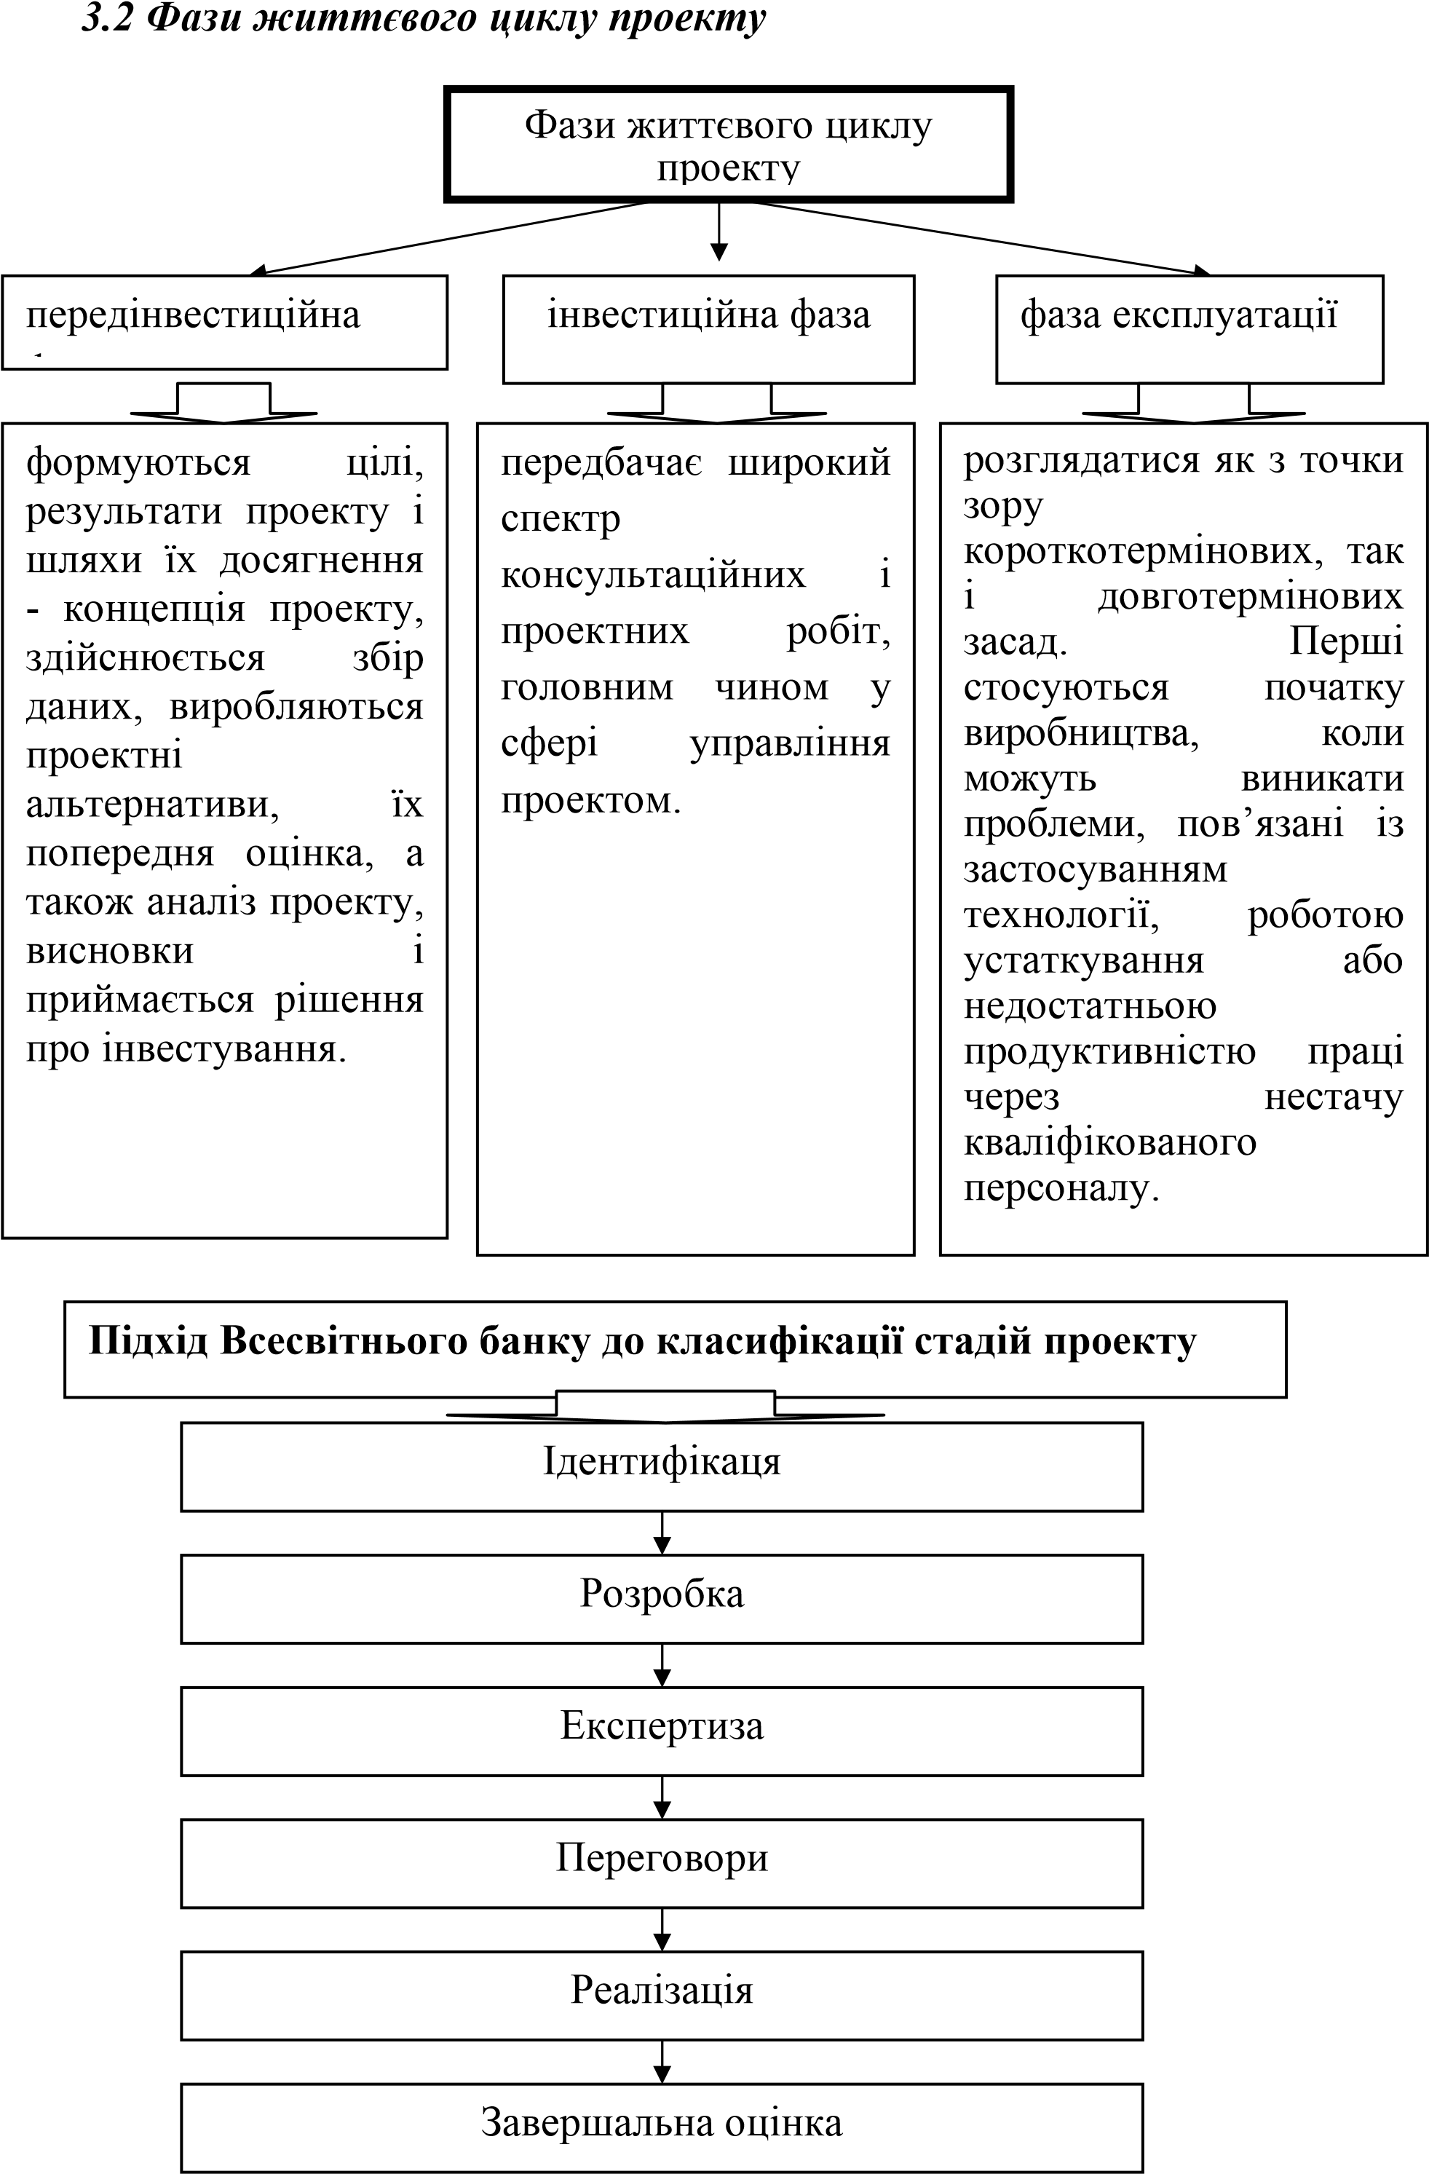

Slide 21
1. Передінвестиційна фаза має такі стадії:
визначення інвестиційних можливостей;
аналіз альтернативних варіантів;
попередній вибір проекту - попереднє техніко-економічне обґрунтування;
висновок по проекту і рішення про інвестування.
2. В склад інвестиційної фази входять:
встановлення правової, фінансової та організаційної основ для здійснення проекту;
придбання та передача технологій;
детальне проектне опрацювання і укладання контрактів;
придбання землі (земельної ділянки);
будівельні роботи і встановлення обладнання;
передвиробничий маркетинг;
набір і навчання персоналу;
здача в експлуатацію об'єкту і запуск.
3.Експлуатаційна фаза проекта включає:
введення об'єкта в експлуатацію;
виробничу експлуатацію;
оцінку проекта після його завершення.
На фазі експлуатації проявляються усі недоліки, дефекти, які були допущені на попередніх двох фазах: передінвестиційній і інвестиційній. Експлуатаційна фаза розглядається у двох аспектах довгостроковому і короткостроковому. У короткостроковому вивчається можливе виникнення проблем, пов'язаних із застосуванням обраної технології, функціонуванням обладнання або з кваліфікацією персоналу. У довгостроковому - до розгляду приймається обрана стратегія та сукупні витрати на виробництво і маркетинг, а також надходження від продажу.

Slide 22
Стадії проекту і види робіт, які виконуються на різних стадіях життєвого циклу проекту.
Загальна процедура впорядкування інвестиційної діяльності по відношенню до конкретного проекту формалізується у вигляді так званого проектного циклу (спрощена форма інвестиційного циклу), який має такі етапи.
Формулювання проекту (ідентифікація). На цьому етапі керівництво аналізує поточний стан підприємства та визначає найбільш пріоритетні напрямки його подальшого розвитку. Результатом цього аналізу є бізнес-ідея, яка представляється як: інвестиційний проект.
Розробка (підготовка) проекту. На цьому етапі проводиться поступове уточнення та вдосконалення плану проекту по всіх його напрямках — комерційному, технічному, фінансовому, економічному, інституціональному тощо. Важливим на цьому етапі є також пошук та збір вихідної інформації для рішення окремих задач проекту.
Експертиза проекту. Це найважливіший етап проектного циклу, на якому інвестор, або сам проводить експертизу інвестиційного проекту по всім напрямкам, або залучає для цього авторитетну консалтингову компанію.
Переговори. Досягнуті домовленості між інвесторами і замовниками оформляються договором.
Здійснення проекту. Стадія охоплює реальний розвиток бізнес-ідеї до того моменту, коли проект вводиться в експлуатацію. Вона включає також основну частину реалізації проекту, задача якої - перевірка грошових потоків, які генерує проект, для покриття вкладених інвестицій та забезпечення бажаної інвестором віддачі.
Оцінка результатів. Проводиться як по закінченню проекту в цілому, так і в процесі його реалізації. Основна мета стадії - порівняння ідей, закладених в проект з ступенем їх, фактичного виконання.

Slide 23
Життєвий цикл проекту (рис.) складається із шести стадій, які відіграють важливу роль у більшості проектів: ідентифікація, розробка, експертиза, переговори, реалізація та завершальна оцінка. Ці стадії об'єднані у дві фази: проектування - перші три стадії і впровадження - останні три стадії.
Їх суть:
Ідентифікація: вибір або генерування таких ґрунтовних ідей, які можуть забезпечити виконання важливих завдань розвитку. На цій стадії необхідно виконати наступні види робіт: скласти перелік усіх можливих ідей, що придатні для досягнення цілей економічного розвитку і вибрати із них найпріоритетніші. Після ідентифікації необхідно прийняти рішення на предмет продовження розгляду ідей. На основі цього розпочинається стадія розробки.
Розробка проекту включає звуження кола ідей, запропонованих на першій стадії. Забраковуються невдалі варіанти і детальніше вивчається обраний проект.
Експертиза. Забезпечує остаточну оцінку всіх аспектів проекту перед прийняттям рішення про його функціонування.
Переговори. На цій стадії інвестор і замовник, який хоче одержати фінансування під проект, намагаються дійти згоди щодо заходів, необхідних для забезпечення успіху проекту. Досягнуті домовленості між інвесторами і замовниками оформляються протоколом.
Реалізація проекту охоплює виконання робіт для досягнення цілей проекту. На стадії реалізації проекту проводиться контроль і нагляд за всіма видами робіт чи доцільності в міру розвитку проекту.
Завершальна оцінка. Визначається ступінь досягнення цілей проекту.

Slide 24
3.4. Зміст фаз, стадій та етапів життєвого циклу інвестиційного проекту
Спочатку знаходиться сама можливість покращення показників підприємства за допомогою інвестиційних вкладень.
Потім розглядаються всі аспекти реалізації інвестиційного проекту і створюється відповідний бізнес-план. Якщо такий план заслуговує на увагу, дослідження в цьому напрямку продовжуються, що передбачає поглиблену проробку плану та проведення детальної оцінки економічних та фінансових аспектів проекту. Якщо результати такої оцінки достатньо високі приймається кінцеве рішення щодо прийняття проекту та вибору найкращого варіанта фінансування із можливих.
Початкова стадія передінвестиційної фази проекту розпочинається з процесу формування концепції та обґрунтування мети, завдань та інвестиційних можливостей здійснення проекту.

Slide 25
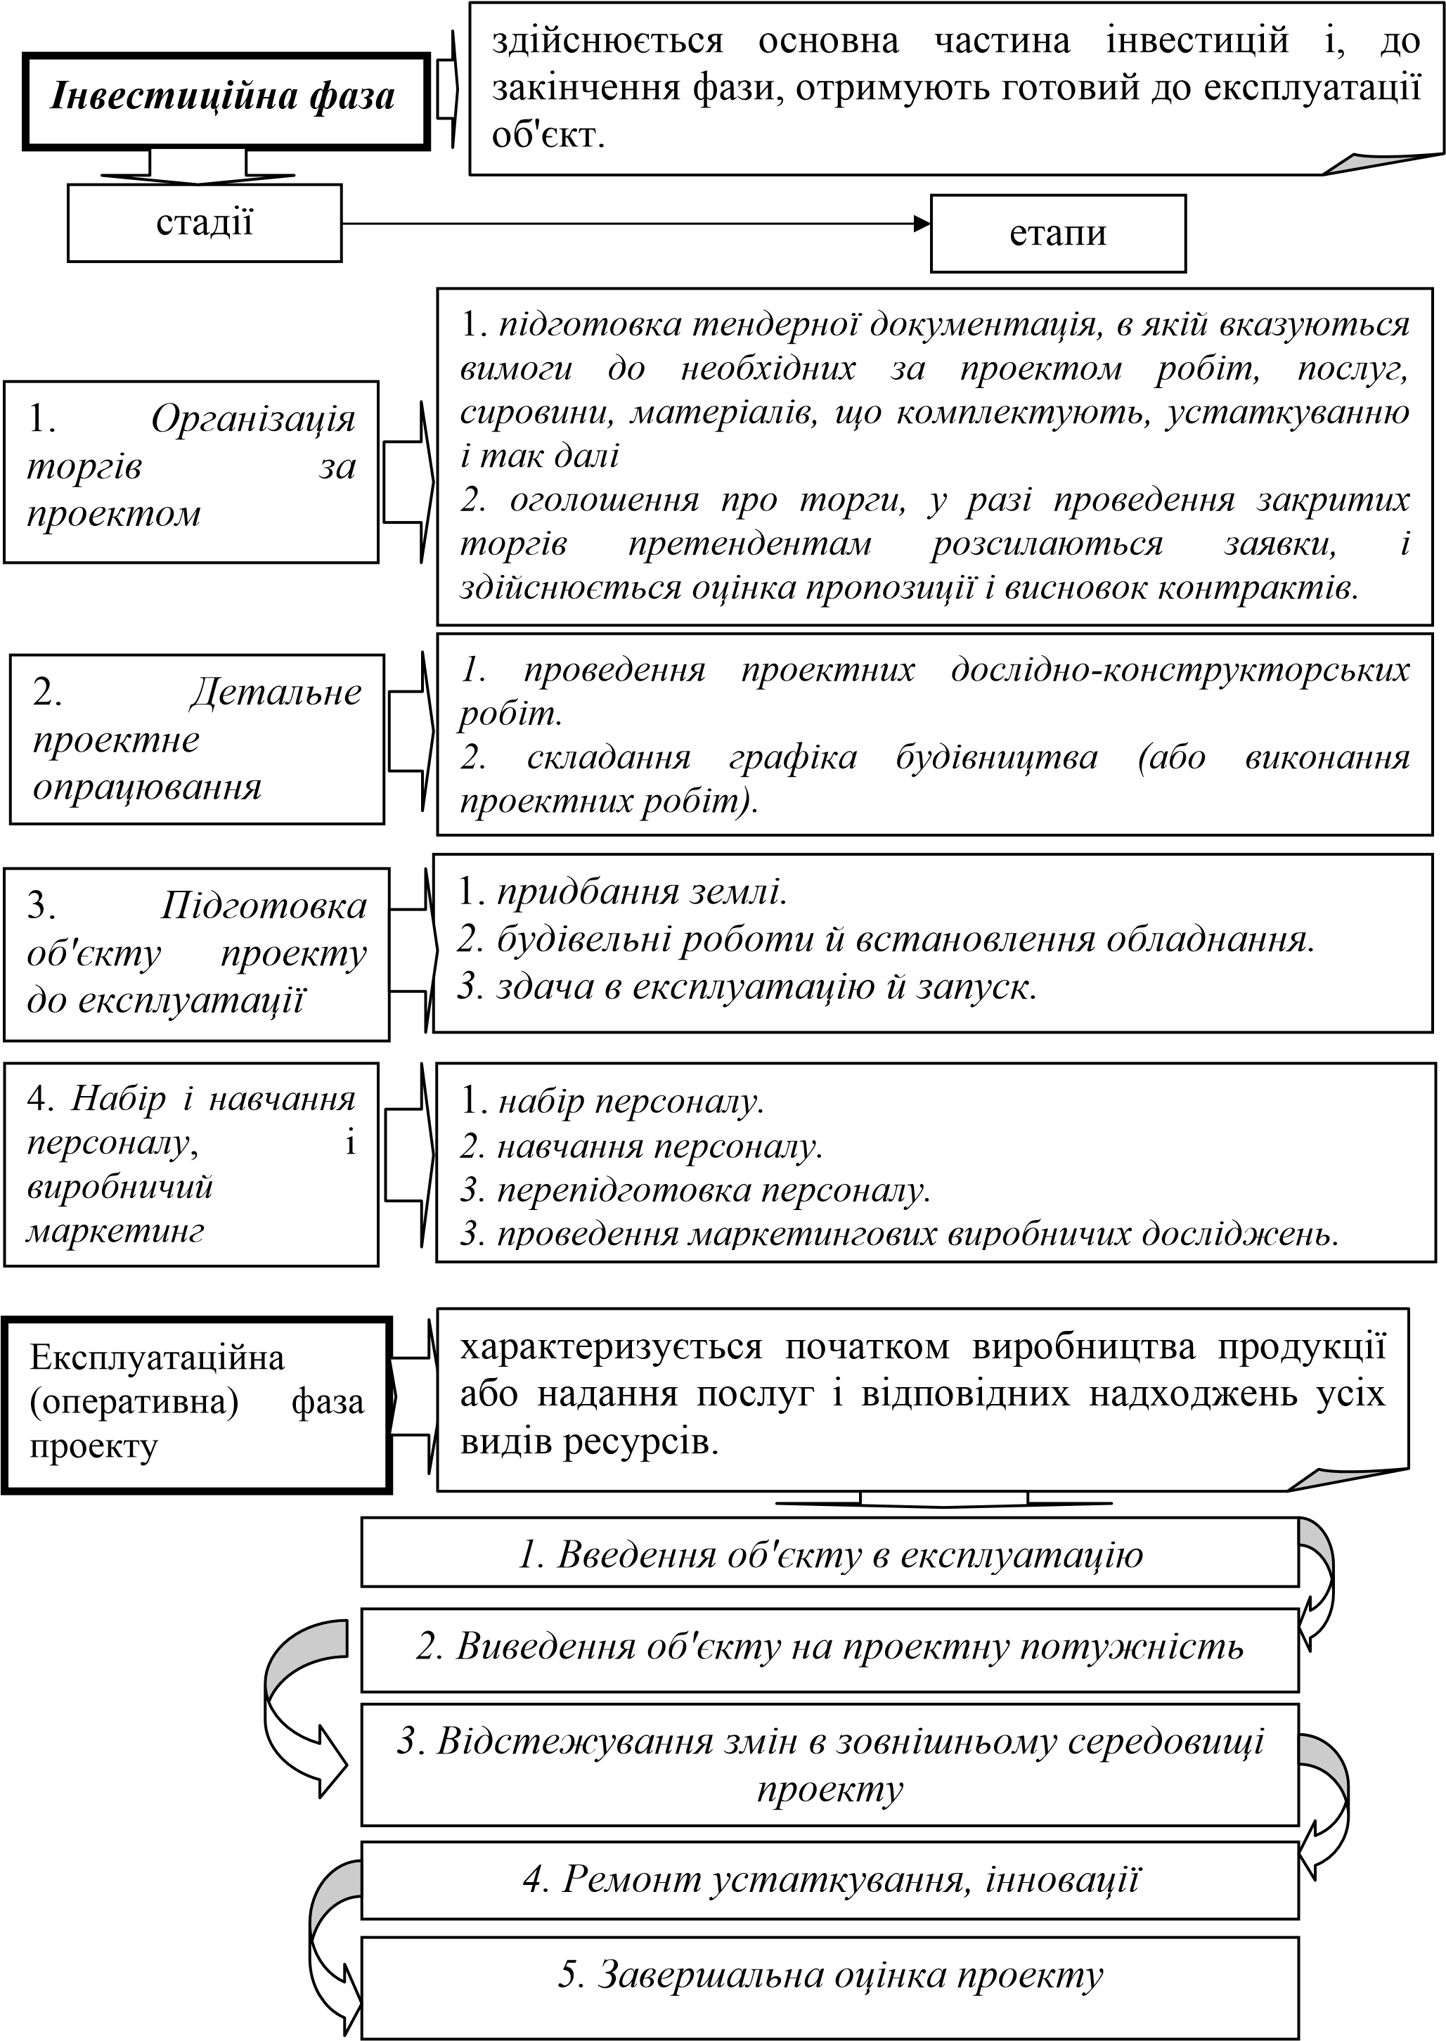

Slide 26
Підбір інформації щодо інвестиційної можливості здійснюється на підставі аналізу, мета якого виявити нові інвестиційні можливості:
потенційного попиту на окремі види товарів;
природних ресурсів країни;
промислової політики країни;
національних пріоритетів різних секторів економіки;
можливостей експорту;
наявності трудових, матеріальних і фінансових ресурсів;
сприятливості правового середовища та інвестиційної кон'юнктури та ін.
Попередні дослідження ґрунтуються здебільшого на загальних оцінках, ніж на детальному аналізі, тому їх можна проводити на макро та мікро рівнях. Макрорівень включає такі напрямки аналізу:
дослідження регіонів (виявлення можливостей у даному регіоні);
виробничі дослідження (виявлення можливостей у даній галузі промисловості);
дослідження природних ресурсів, сільськогосподарської та промислової продукції тощо.
Мікрорівень включає діагностику стану та інвестиційної привабливості окремих суб'єктів з позицій:
перспективності розвитку;
обсягів і перспектив збуту продукції;
ефективності використання активів, їх ліквідності;
стану платоспроможності та фінансової стійкості.

Slide 27
Щоб виявити кращий варіант проекту, потрібно розглянути широке коло можливих його варіантів. Надто часто вибір якогось одного способу чи варіанта проекту робиться передчасно.
Корисно ввести всі можливі варіанти до початкового переліку обговорюваних ідей, а потім шляхом використання логічної схеми відбору відкинути ті варіанти, які гірші. В міру відсіву альтернативних варіантів деталі й розрахунок кожного аспекту проекту уточняються.
Відхилення варіантів проекту відбувається на основі відбору ідей, які згодом буде прийнято і піддано детальному аналізу на стадіях підготовки та техніко-економічного обґрунтування (ТЕО) проекту, щоб переконливо мотивувати відхилення якогось варіанту проекту.
Інколи добре виконані дослідження щодо підготовки проекту можуть служити достатнім його обґрунтуванням, проте якщо економічна сторона проекту викликає сумніви, слід неодмінно провести додаткові дослідження за проектом.
Додаткові дослідження включають:
вивчення ринку за конкретними групами товарів (попит, його стійкість та ціна);
оцінка конкретних сировинних і матеріальних ресурсів за ступенем доступності існуючих та призначених цін на ці ресурси;
відбір можливих для використання технологій;
лабораторні та експериментальні випробування, що необхідні для визначення прийнятності конкретних видів сировини;
вивчення місць розміщення, особливо для проектів у яких транспортні витрати можуть бути вирішальним фактором;
дослідження оптимальних масштабів виробництва, пов’язаних з вибором альтернативних технологій, з визначенням відповідних інвестиційних і виробничих витрат і ціни на продукцію, що проектується;
уточнення екологічної допустимості, тобто чіткий план впливу на довкілля;
визначення потенційних джерел фінансування, порівняння альтернатив;
визначення часових меж альтернативних проектів.

Slide 28
Основна мета додаткового дослідження — швидке і недороге виявлення потенційних вигід від реалізації проекту для прийняття рішення про перехід до наступної стадії передінвестиційних досліджень — стадії підготовки обґрунтування проекту.
Наступний етап передінвестиційних досліджень — розробка ТЕО (техніко економічне обґрунтування).
Техніко економічне обґрунтування – це комплекс розрахунково-аналітичних документів, які мають містити вихідні дані та основні оціночні показники, за допомогою яких розраховується ефективність інвестиційного проекту, оцінка інвестиційних можливостей, передпроектна детальна оцінка інженерно-конструкторських, технологічних, організаційних, управлінських рішень та вибір альтернативних можливостей.
Результатом реалізації цього етапу мають стати вичерпні відповіді щодо: цілей проекту і можливих стратегій маркетингу; можливої частки ринку; виробничих потужностей; місця розташування; використання наявної сировини; відповідних технологій та обладнання; меж інвестицій; доходів від продажу і прибутку на інвестований капітал; інших заходів, необхідних для прийняття інвестиційного рішення.
Кінцеві оцінки інвестиційних та виробничих витрат і наступна оцінка економічної ефективності проекту мають сенс лише за умови, що границі (рамки) проекту чітко визначені, не пропущено ніяких суттєвих його частин і відповідних витрат. Границі проекту повинні бути відображені в планах і таблицях, які є опорною структурою для подальших проектних робіт.

Slide 29
ТЕО інвестиційного проекту має бути розроблений з більшою ретельністю шляхом ітеративного (зі зворотними зв’язками і взаємозалежностями) процесу підбору оптимальних характеристик, включаючи визначення всіх комерційних, технічних та підприємницьких ризиків. Якщо виявлені слабкі місця проекту або обґрунтування його рентабельності виглядає непереконливо, необхідно більш глибоко проаналізувати і уточнити значення параметрів з метою оцінки ефективності проекту. Якщо після розгляду всіх альтернатив проект все ж таки виявиться нежиттєздатним, цей факт повинен бути відзначеним з наведенням відповідного обґрунтування, що утримає інвестора від неправильного розміщення дефіцитного капіталу.
ТЕО може бути зорієнтовано переважно або на ринок або на наявні ресурси. Варто мати на увазі, що всі розділи ТЕО є взаємозв’язаними і їх розміщення у структурі ТЕО не обов’язково відображає реальну послідовність їх розроблення.
Основним елементом інвестиційного рішення є вибір способу фінансування проекту.
Здійснення ТЕО має сенс лише тоді, коли стануть відомими спонсори проекту, які готові фінансувати і активно підтримувати дане обґрунтування самостійно або за допомогою консультантів.
З огляду на розмаїття інвестиційних проектів, що відрізняються за типом виробничої діяльності, величиною капітальних вкладень та іншими показниками, немає можливості обрати певний універсальний підхід для всіх без винятку інвестиційних проектів, і саме тому компоненти ТЕО, що виділяються і розглядаються, варіюються від проекту до проекту. Проте для більшості інвестиційних проектів пропонується загальний підхід (основні аспекти передінвестиційних досліджень), у рамках якого можна підготувати ТЕО, беручи до уваги той факт, що чим більший проект, тим більш комплексною буде інформація, потрібна для його реалізації.
Рішення про обсяги фінансування приймається на основі кошторису проекту, що визначає майбутні витрати по реалізації проекту. Розробка кошторису проекту за технічним завданням замовника проекту узгоджується з підготовкою проектної документації. По суті, кошторис є важливою і невід'ємною її частиною (звідси часто уживаний термін "проектнокошторисна документація").

Slide 30
Найважливішими функціями кошторису проекту є наступні:
оцінка вартості (ціни) об'єкта інвестиційної діяльності;
визначення потреби у фінансових ресурсах для реалізації проекту;
підготовка розрахунків, на базі яких готуються інші важливі документи і робляться розрахунки за проектом (бюджет проекту, план фінансування, оцінка амортизаційних відрахувань, прогноз грошових потоків, тощо);
визначення орієнтованих цін контрактів на закупівлю товарів, робіт і послуг (для організації торгів, ведення переговорів та ін.);
контроль за витратами на реалізацію проекту;
узгодження кошторису в складі проектної документації у відповідних інстанціях і його схвалення (затвердження).

Slide 31
Фактично кошторис проекту може бути використаний як основа для складання плану фінансування проекту.
План фінансування проекту — не що інше, як кошторис проекту в розрізі основних джерел фінансування робіт з реалізації проекту на інвестиційній фазі.
Основними розділами плану фінансування є наступні розділи:
1) внутрішні ресурси підприємства (насамперед, у вигляді прибутку й амортизаційних відрахувань);
2) залучені ресурси.
Другий розділ може включати такі позиції, як:
банківські кредити;
інші позикові засоби;
бюджетне цільове фінансування;
інвестиції у вигляді паїв у статутний капітал і коштів від продажу акцій;
гранти, субсидії материнських холдингових структур і ін.

Slide 32
При розробці плану фінансування необхідно враховували специфіку того чи іншого джерела фінансування — не тільки з погляду фінансових умов (зворотність, безповоротність; якщо зворотність, то на які терміни і під який відсоток і яке забезпечення і т.д.), але також з точки зору умов цільового використання засобів (на які закупівлі передбачається використовувати кошти кожного джерела (машини, устаткування, матеріали, будівельні, монтажні і пусконалагоджувальні роботи, консультування, навчання..
Аналіз основних методологічних і методичних питань змісту, функцій, процедур підготовки і затвердження кошторису, бюджету, плану фінансування в рамках проектної діяльності показує їх тісний взаємозв'язок і взаємозалежність, а також дозволяє зробити висновок, що вони є, по суті, "каркасом" усієї фінансово-проектної документації.
Завершальною стадією переінвестиційних досліджень є оцінка та прийняття рішення про інвестування. Затвердження проектної документації залежно від джерел фінансування здійснюється в такому порядку:
у разі фінансування за рахунок державних капітальних вкладень — Держбудом України чи зацікавленими міністерствами і відомствами;
за рахунок капітальних вкладень з регіональних і місцевих бюджетів — відповідними органами державного управління чи в установленому ними порядку;
за наявності власних фінансових ресурсів, позикових і залучених коштів інвесторів (включаючи іноземних) — безпосередньо замовниками (інвесторами).

Slide 33
3.5. Експлуатаційна фаза проекту
Експлуатаційна (оперативна) фаза проекту є завершальною і водночас вирішальною. Вона розглядається як у довгостроковому, так і в короткострокових аспектах.
Експлуатаційна фаза проекту характеризується початком виробництва продукції або надання послуг і відповідних надходжень усіх видів ресурсів, здебільшого у формі оборотних коштів.
Структурний склад стадій у цій фазі:
Здача в експлуатацію (є граничною між інвестиційною та експлуатаційними фазами, тому може перебувати і в тій, і в іншій);
Виробнича експлуатація;
Заміна та оновлення;
Розширення та інновації;
Завершальна оцінка проекту.
Для експлуатаційної фази важливо визначити момент, коли грошові надходження від проекту вже можуть бути безпосередньо пов'язані із початковими інвестиціями («інвестиційна межа»).
Оцінка інвестиційних можливостей є відправною точкою для всіх видів діяльності, пов'язаних з інвестуванням. Така оцінка в остаточному підсумку може стати початком мобілізації інвестиційних ресурсів.
Отже, передінвестиційна та інвестиційна фази життєвого циклу проекту характеризуються відтоком коштів, тобто на фоні інвестиційних витрат проект ще не приносить доход. Фаза експлуатації проекту є найбільш продуктивною з точки зору результатів, адже проект генерує доходи.

Slide 34
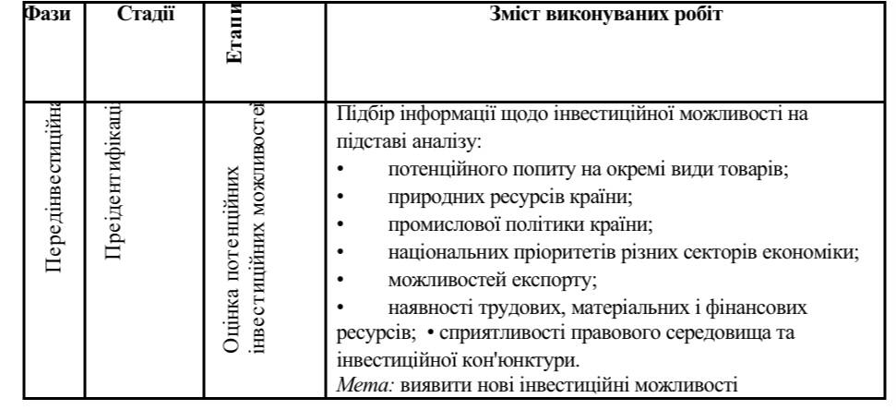
Зміст фаз, стадій та етапів інвестиційного проекту

Slide 35
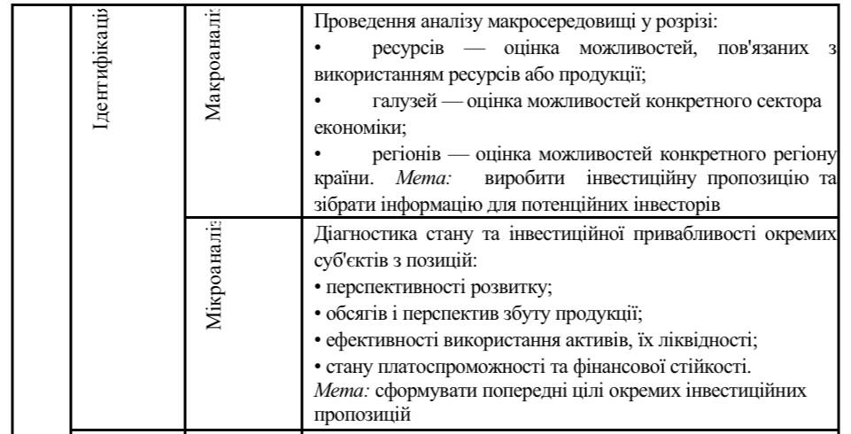

Slide 36
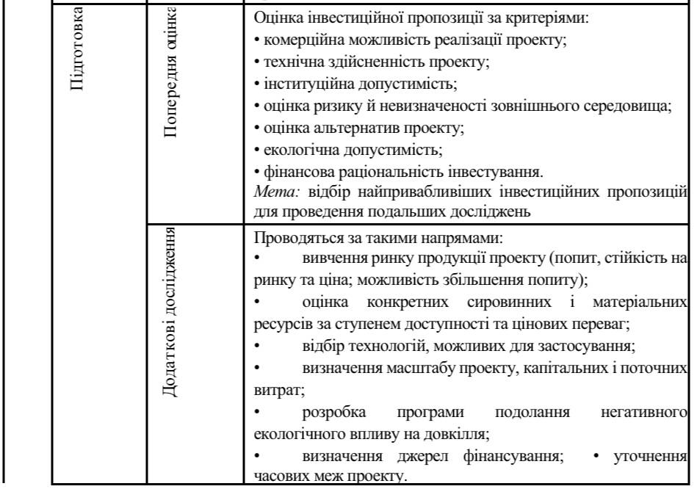

Slide 37
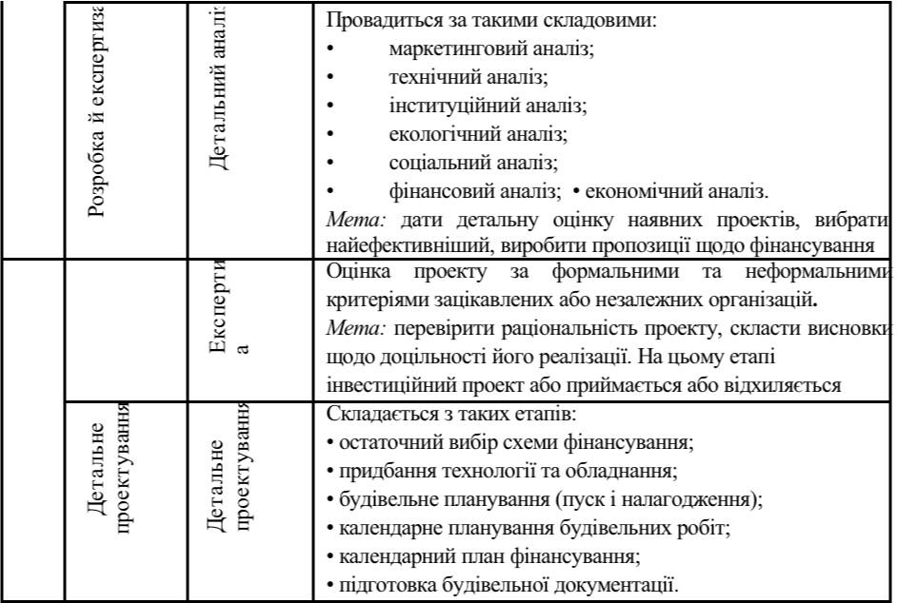

Slide 38
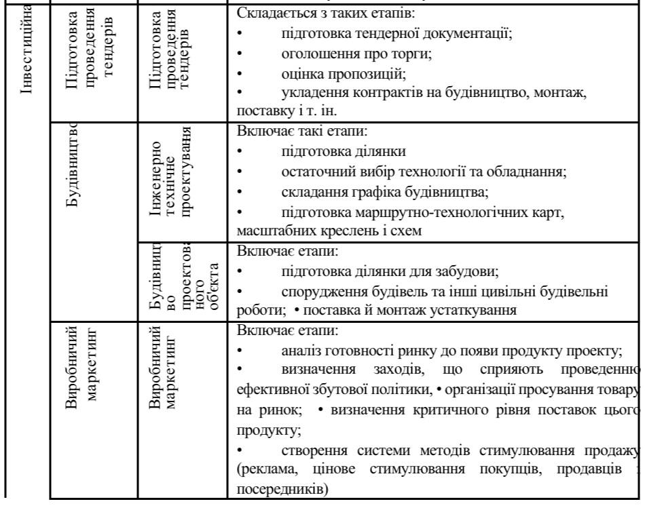

Slide 39
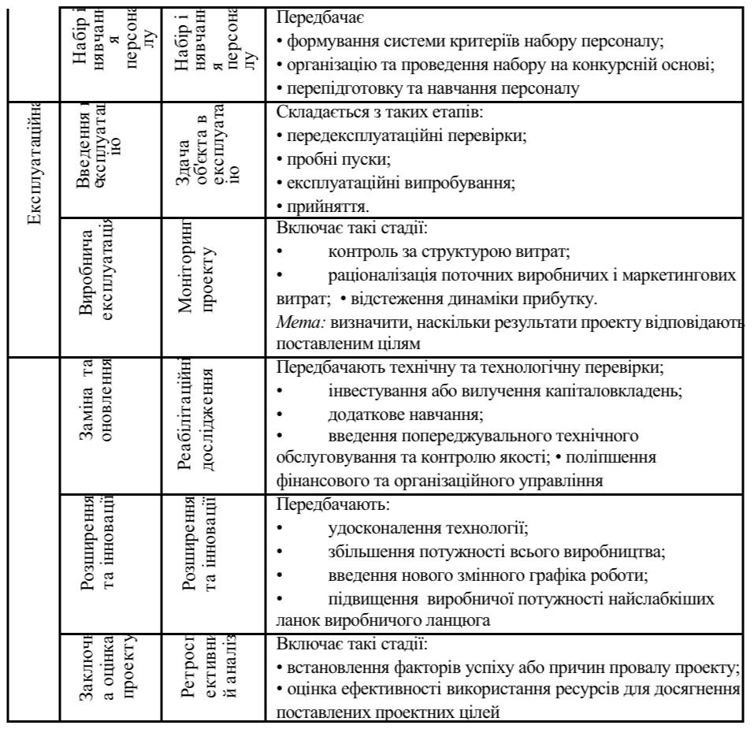

Slide 40
Дякую за увагу!

